Slide 1
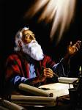
LOS EVENTOS FINALES
TEXTO BASE 1TES.5:1-11.

Slide 2
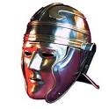
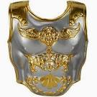
LOS EVENTOS FINALES
Texto clave: 1 Tesalonicenses 5:8.
“Pero nosotros, que somos del día, seamos sobrios, habiéndonos vestido con la coraza de fe y de amor, y con la esperanza de salvación como yelmo”.
Con la esperanza de salvación como yelmo, protege su mente.
Coraza de fe y de amor, protege sus sentimientos

Slide 3

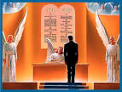
RESUMEN DE 1 TESALONICENSES 5:1-11
La Segunda Venida de Jesús ver (1- 5) .
  Será Repentina. ver (1-2) — Inesperada para los incrédulos. Ver (3). Los sorprenderá como ladrón en la noche. (2 Ped.3:10).
Esperada por los creyentes. Ver (4-5).
Una espera activa. Ver (6-8) .
Exhortación a velar. Ver (6-7).
Las armas del cristiano. Ver (8). Deben estar siempre puestas.
El juicio de Dios sobre creyentes e incrédulos Verso (9; 2 Cor.5:10). Se está realizando en este momento.
Deben Animarse mutuamente Versos (10-11).

Slide 4
“Pero acerca de los tiempos y de las ocasiones, no tenéis necesidad, hermanos, de que yo os escriba. Porque vosotros sabéis perfectamente que el día del Señor vendrá así como ladrón en la noche” (1 Tesalonicenses 5:1-2).
Tanto en el Antiguo como en el Nuevo Testamento, se presenta el “día del Señor” (es decir, la Segunda Venida de Cristo) como algo repentino, inesperado.
El cumplimiento de las señales, nos indican que tan distante estamos de ese glorioso acontecimiento. (Ver C.S.p375,p3, y 572,p1). Ver el tema 498,500 y 642.

Slide 5
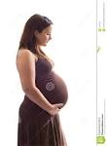
“que cuando digan: Paz y seguridad, entonces vendrá sobre ellos destrucción repentina, como los dolores a la mujer encinta, y no escaparán” (1 Tesalonicenses 5:3).
Aunque las Escrituras enseñan que el tiempo inmediatamente anterior a la aparición de Cristo será de angustia generalizada, los incrédulos se refugiarán obstinadamente en una sensación de paz y seguridad. Pero, al igual que la mujer no puede escapar del parto, no podrán ellos escapar de la destrucción.

Slide 6
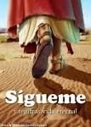
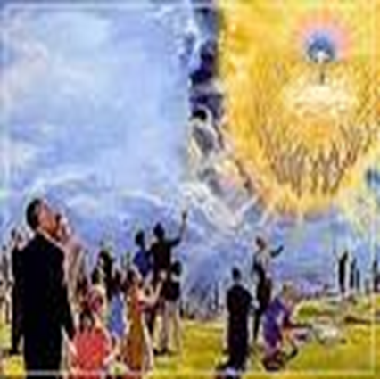
  “Mas vosotros, hermanos, no estáis en tinieblas, para que aquel día os sorprenda como ladrón. Porque todos vosotros sois hijos de luz e hijos del día; no somos de la noche ni de las tinieblas” (1 Tesalonicenses 5:4-5). El cristiano debe estar diariamente preparado.
  “Pero sabed esto, que si supiese el padre de familia a qué hora el ladrón había de venir, velaría ciertamente, y no dejaría minar su casa” (Lucas 12:39).
Las palabras de Jesús son claras:
No hay excusa alguna para que su Venida nos coja desapercibidos.
La palabra
es una obra de cada día

Slide 7
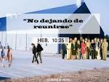

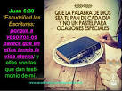
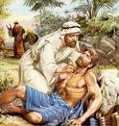
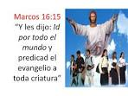
La preparación para la segunda venida involucra cinco cosas: (1), Asistir a los cultos (2), Estudiar la palabra de Dios diariamente (3), pagar los diezmos y ofrendas (4), velar por las necesidades físicas del prójimo, y (5), darles a conocer el plan de salvación.
La preparación es una entrega diaria al Señor.

Slide 8
Hay muchas distracciones en el mundo actual, desde los trabajos hasta el correo electrónico, los entretenimientos, y el consumo de drogas y otros elementos perjudiciales. La apelación de Pablo nos llega desde el primer siglo de la era cristiana.
  Pon a un lado las distracciones.
  Pon la Palabra de Dios primero en tu vida, y de esta forma, no serás abrumado por los eventos finales, no importa cuán inesperados sean.
  Él dice: “Por tanto, no durmamos como los demás, sino velemos y seamos sobrios. Pues los que duermen, de noche duermen, y los que se embriagan, de noche se embriagan” (1 Tesalonicenses 5:6-7).

Slide 9
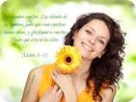

Después de recordarnos que somos del día y no de la noche, Pablo nos amonesta a vivir en consecuencia con esta realidad.
No imitemos a los que están en tinieblas. Somos del día. Hemos sido iluminados por la luz y debemos reflejarla en nuestras vidas.
La Venida de Jesús no despertará a nadie. Por tanto, es hoy cuando debemos estar despiertos y preparados.

Slide 10
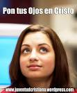
Vivimos en un tiempo cuando no podemos ni por un momento apartar los ojos espirituales de Cristo. Su amonestación es:
"Y lo que a vosotros digo, a todos lo digo: Velad".

Slide 11
¿Hay, algún cristiano profeso que no necesite esta amonestación, y cuyo corazón no soportará la vigilia?
  Hay que mantener el corazón velando constantemente y con toda diligencia. Vigilad la furtiva aproximación del enemigo; velad contra los antiguos hábitos e inclinaciones naturales, para que no se afirmen; hacedlos retroceder, y velad; hacedlos retroceder cien veces si es necesario.
Vigilad los pensamientos, vigilad los planes para que no se vuelvan egoístas. Velad y orad para que no entréis en tentación”
Elena G. de White, A fin de conocerle, 11 de diciembre.

Slide 12

“Pero nosotros, que somos del día, seamos sobrios, habiéndonos vestido con la coraza de fe y de amor, y con la esperanza de salvación como yelmo” (1 Tesalonicenses 5:8)
Leer Efesios 6:10-18, donde Pablo nos enseña la armadura completa del cristiano, con la que podemos “resistir en el día malo, y habiendo acabado todo, estar firmes”.

Slide 13


Pablo enfatiza aquí las tres principales virtudes cristianas (fe, esperanza y amor) como las principales armas del cristiano.
Con la coraza que protege nuestro corazón y el yelmo que protege nuestro cerebro, mantendremos puros nuestros sentimientos y nuestros pensamientos.

Slide 14
Pablo dice: “Porque no nos ha puesto Dios para ira, sino para alcanzar salvación por medio de nuestro Señor Jesucristo” (1 Tesalonicenses 5:9).
El “día del Señor” mencionado en (1 Tesalonicenses 5:2) tiene una doble vertiente:
  1. Es día de ira para los incrédulos (Apocalipsis 6:16-17).
  2. Es día de salvación para los creyentes (Isaías 25:9).
La naturaleza doble del Juicio es evidente en las narraciones tempranas de la Biblia. En el Jardín del Edén, Dios juzga el pecado de Adán y Eva en forma negativa.

Slide 15
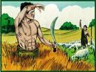
Hay consecuencias del pecado en relación con el nacimiento de los dos hijos de Adán, mencionados en Gén.4: 3,4. Caín dedicado a la agricultura, mientras que Abel se dedica al la crianza de ovejas. No que la agricultura sea dañina, sino la aplicación que tiene en este caso.
Caín esta ofendido con Dios por haber expulsado a sus padres del Edén, y se dedica a la agricultura. Mientras que Abel, siente gratitud y se dedica al la crianza de ovejas, estas le recuerdan la salvación de sus padres de la muerte.

Slide 16
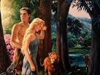

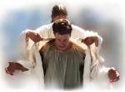

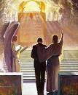
Al mismo tiempo, Dios juzga positivamente. Crea una enemistad entre ellos y Satanás, y los viste con pieles, a fin de que al ser expulsados del Edén, no sufran con el cambio de ambiente.
Dios mata al cordero, y viste a Adán.
Caín mata a Abel, por creer en Cristo.
También esas pieles simbolizan la justicia de Cristo, que cubría su pecado. En Cristo, no necesitamos enfrentar la ira de Dios porque, en la cruz, Jesús la afrontó por nosotros. Y será nuestro defensor en el juicio.

Slide 17
“quien murió por nosotros para que ya sea que velemos, o que durmamos, vivamos juntamente con él. Por lo cual, animaos unos a otros, y edificaos unos a otros, así como lo hacéis” (1 Tesalonicenses 5:10-11).
  Pablo concluye sus instrucciones sobre la preparación para la Venida de Jesús repitiendo el pensamiento con el que concluyó sus instrucciones sobre la resurrección.
  1 Tesalonicenses 4:17-18. “Luego nosotros los que vivimos, los que hayamos quedado, seremos arrebatados juntamente con ellos en las nubes para recibir al Señor en el aire, y así estaremos siempre con el Señor. Por tanto, alentaos los unos a los otros con estas palabras”.
Gracias al sacrificio de Jesús, tanto los que hayan muerto en Cristo como los que estemos despiertos cuando Él venga, viviremos eternamente con Él.
Esta “esperanza bienaventurada”, según lo dice Pablo en (Tito 2:13) nos debe servir para animarnos y edificarnos mutuamente.

Slide 18


El cristiano no tiene por que temer la segunda venida de Cristo, sino pensar en ella con gozo, esta será su liberación definitiva de este mundo de pecado, para vivir por la eternidad con su libertador, Cristo Jesús.

Slide 19
Conclusión:
“Ahora es el momento de prepararnos para la venida de nuestro Señor. La preparación para salir a su encuentro no puede lograrse en un momento.
  En preparación para esta solemne escena, debiéramos esperar en actitud vigilante y velar, combinando todo ello con trabajo ferviente. Así glorifican a Dios sus hijos.
En medio de las agitadas escenas de la vida, se oirán sus voces pronunciando palabras de ánimo, fe y esperanza. De esta forma, Todo lo que tienen y son está consagrado al servicio del Maestro”.
Elena G. de White, Dios nos cuida, 29 de agosto.

